Slide 1
Suomen itsenäistyminen ja sisällissota 1918

Slide 3
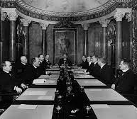
Itsenäisyysjulistus ja itsenäisyyssenaatti

Slide 4
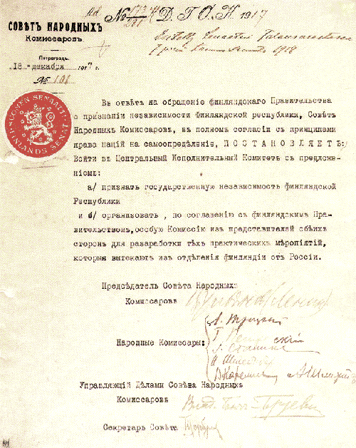
Itsenäistyminen 1917
Itsenäistyminen vaati muiden maiden tunnustamisen: tunnustuksiin ei suostuttu ennen Venäjän tunnustusta
Miksi Lenin tunnusti itsenäisyyden?
1. sisällissota Venäjällä
2. uskoi Suomen liittyvän vapaaehtoisesti Venäjään
3. I ms:n kaoottinen tilanne

Slide 5
Yleislakko 1917
Porvarien ja työläisten välit olivat kireät v. 1917:
Yleislakko marraskuussa 1917
8-tuntinen työpäivä
Kunnallinen äänioikeus
Elintarvikepula
Väkivaltaisuudet
→ Sisällissota puhkeaa tammikuun lopulla 1918

Slide 6
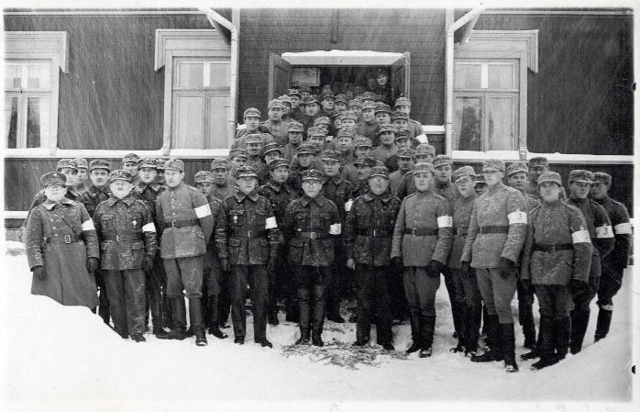
Sisällissota 1918: syyt
Tammikuussa 1918 Suomi ajautui sisällissotaan punaisten ja valkoisten kesken
Miksi?
Työväestön huonot olot (esim. tilattomien asema)
Eduskunnassa ei saatu edistettyä työväestön oloja
I maailmansodan huono elintarviketilanne
työttömyys, lakkoilu (yleislakko marraskuussa 1917)
Järjestystyhjiö: maa jakaantui porvariston suojeluskuntiin ja työväen punakaarteihin

Slide 7
Yleislakko Helsingissä 1917, Me vaadimme –julistuksessa vaadittiin 8-tuntista työpäivää, torpparien vapauttamista, kunnallista äänioikeutta ym.

Slide 8
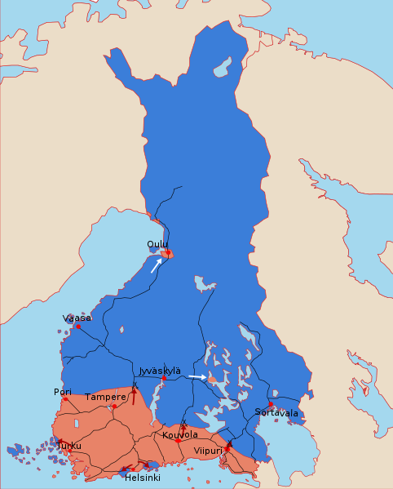
Kpl 6. Sisällissota 1918: tapahtumat
28.1 punaiset valtasivat Helsingin, senaatti pakeni Vaasaan
Etelä-Suomi jäi punaisten haltuun, Pohjanmaa, Karjala valkoisten
Taistelut pääosin paikallisia yhteenottoja
Tärkein taistelu Tampereen taistelu maalis-huhtikuussa
Valkoiset saivat tukea jääkäreiltä ja Saksalta, punaiset bolsevikeilta
Valkoiset saartoivat punaiset kohti itää, josta johto pakeni Venäjälle
Mannerheimin johtama voitonparaati toukokuussa Helsingissä

Slide 9
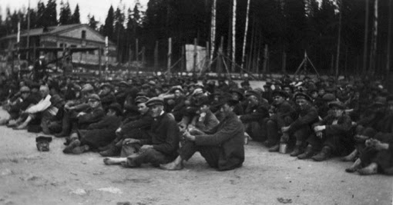
Sisällissota 1918: terrori
Sisällissota oli lyhyt, mutta sodan aikainen ja sen jälkeinen terrori oli veristä:
Punaisia kuoli 7370 ja valkoisia yli 1400
Punainen terrori oli sattumanvaraisempaa
Valkoinen terrori perustui kenttäoikeuksiin/pikateloituksiin (”Ammutaan paikalla-päiväkäsky”)

Slide 10
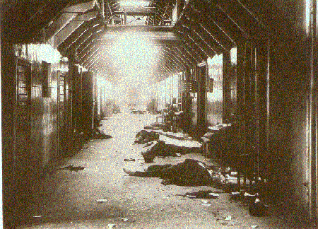
Punaisten surmaamia vankeja Viipurissa: uhreina teloituksissa mm. kartanonomistajia, teollisuusjohtajia ja talollisia, surmattuja kaiken kaikkiaan n. 1400-1650

Slide 11
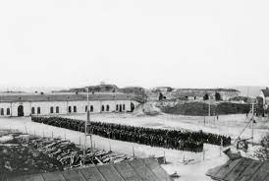
Jälkiseurauksia
N. 10 000 punaista pakeni Neuvosto-Venäjälle
Sodan päätyttyä 80 000 punaista vankileireillä (Suomenlinna, Lahti, Hämeenlinna, Viipuri, Tammisaari, Riihimäki, Tampere)
Nälkään, tauteihin ja teloituksiin leireillä kuoli n. 13000
Pitkään jatkunut katkeruus ja eripura työläisten ja porvarien välillä
Suomenlinnan vankileiri

Slide 12
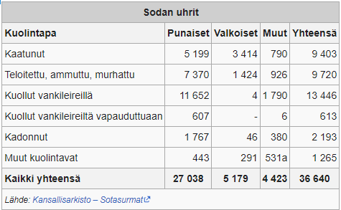
Sodan uhrit

Slide 13
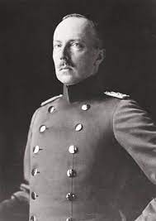
Kpl 7. Hallitusmuotokiista
Sisällissodan jälkeen porvaristo vaati vahvaa hallitsijaa, kuningasta
Monarkistit halusivat pitää yhteiskunnan yläluokan valvonnassa
Tasavaltalaiset kannattivat eduskuntaa ja presidenttiä
1918 ”tynkäeduskunta” valitsi kuninkaaksi prinssi Friedrich Karlin
Saksan hävittyä I MS:n, prinssi luopui kuninkuudesta, uusissa eduskuntavaaleissa tasavaltalaiset voitolle
1919 säädettiin tasavaltainen hallitusmuoto, mutta presidentin asema säilyi poikkeuksellisen vahvana aina vuoteen 2000
Ensimmäiseksi presidentiksi Kaarlo Juho Ståhlberg
Friedrich Karl, Hessenin prinssi

Slide 14
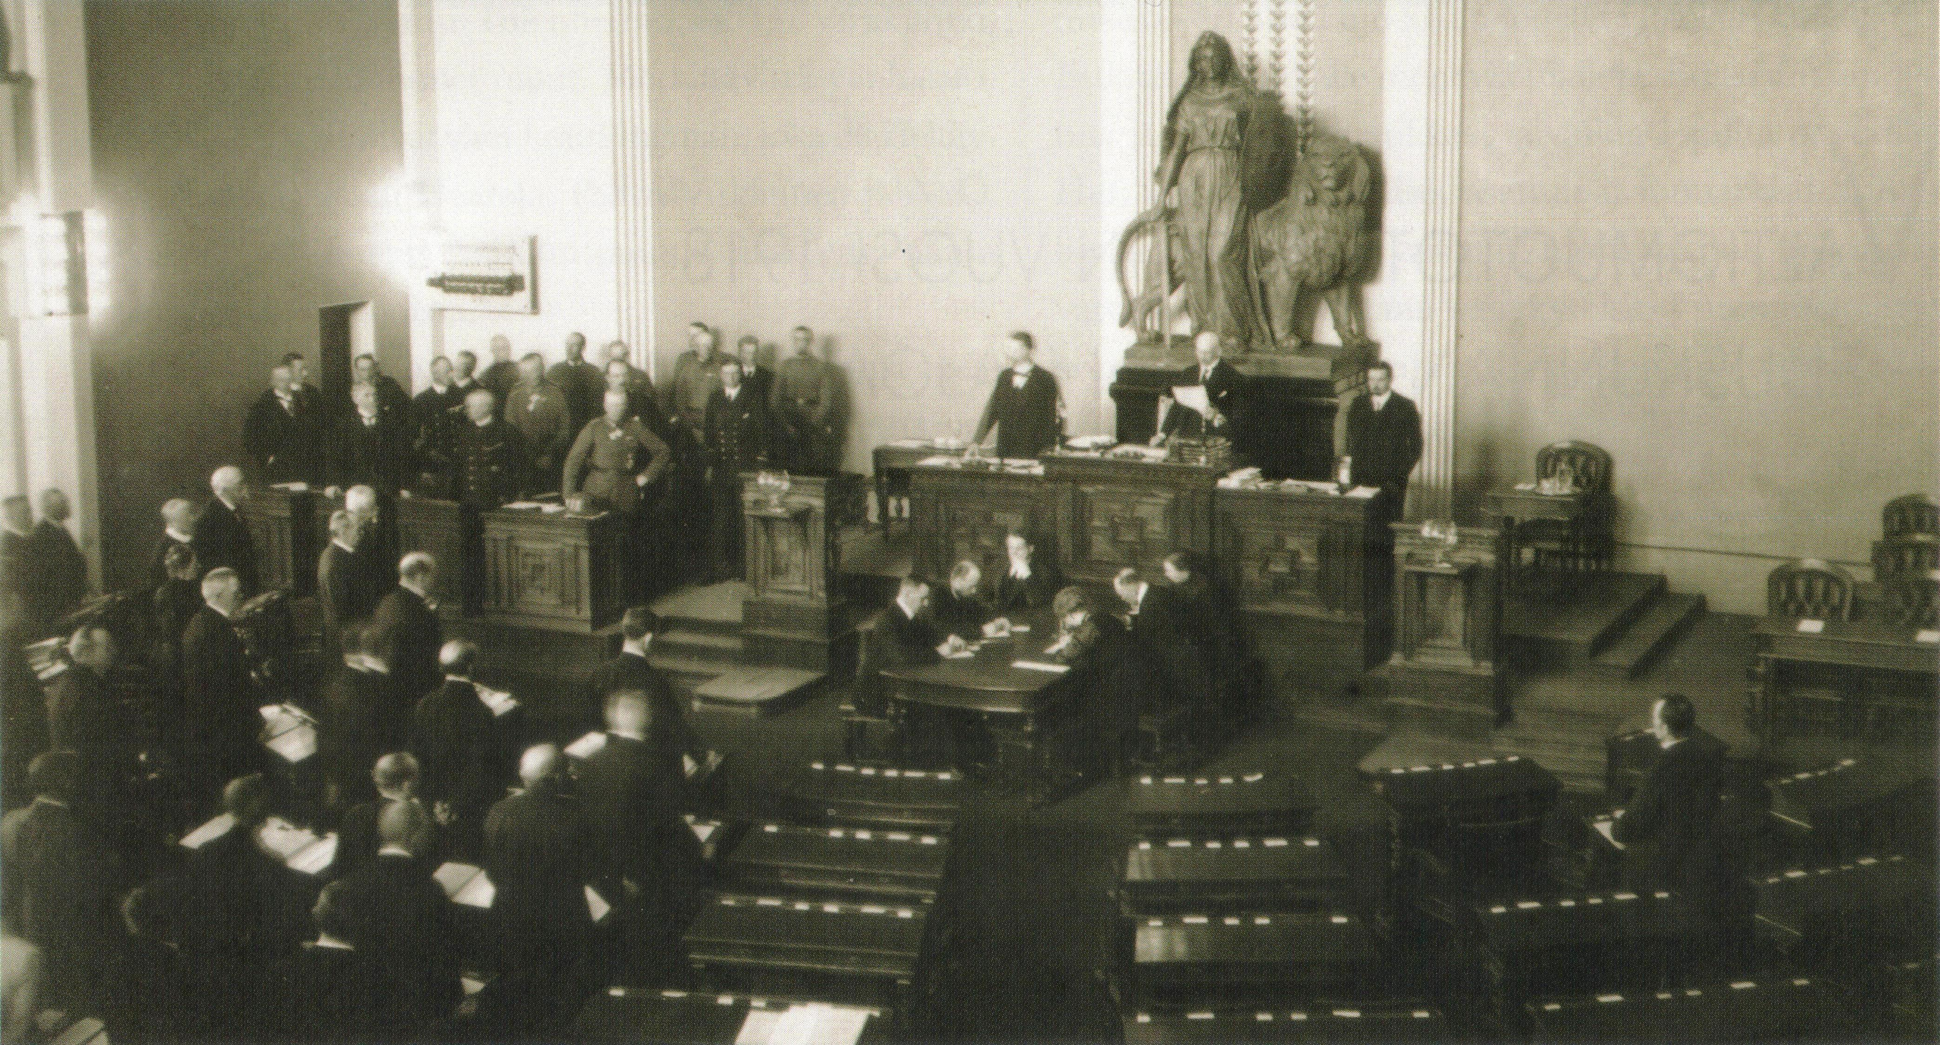
Tynkäeduskunta 1918-1919, SDP:llä 1 edustaja

Slide 15
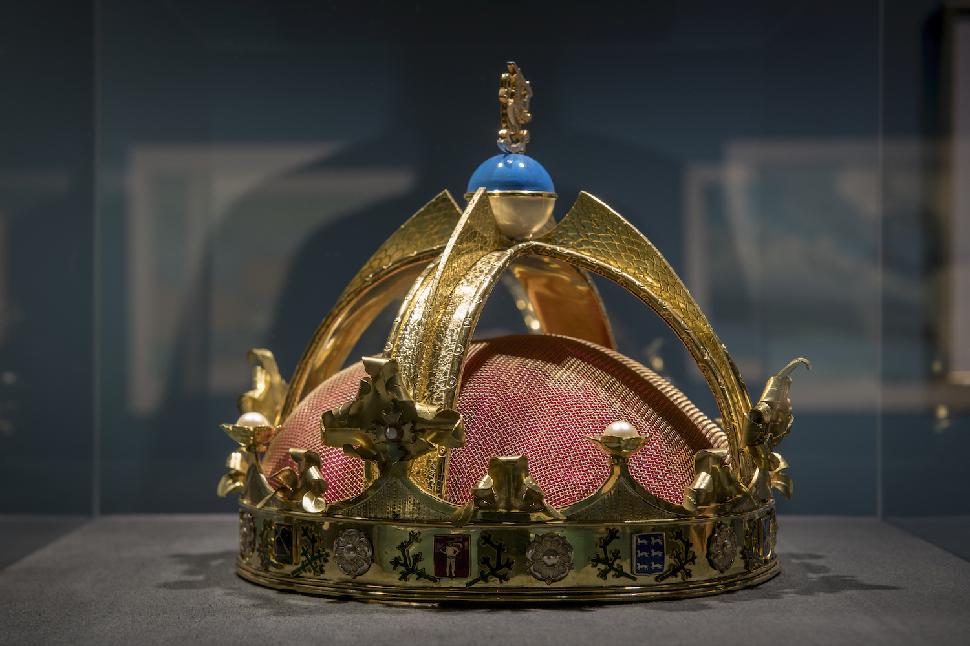
Suomen kuninkaan kruunusta tehty näköiskappale https://www.is.fi/suomi100/art-2000005471339.html https://yle.fi/a/3-10067840

Slide 16
Presidentti Kaarlo Juho Ståhlberg
Kotoisin Suomussalmelta
Opiskeli Oulussa lukiossa ja Helsingin yliopistossa
Oikeutieteilijä, hallinto-oikeuden professori
Porvarissäädyn valtiopäivämies ja senaattori
Nuorsuomalaisen puolueen kansanedustaja
Eduskunnan puhemies
Presidentti 1919-1925
Kuoli v. 1952
https://youtu.be/-59JarXdpfc?feature=shared

